Slide 1
TIẾNG VIỆT 1
Tập 2
Tuần 23
Bài 118: oam – oăm

Slide 2





Bài 118: oam - oăm

Slide 3


KHÁM PHÁ
Notes:
3

Slide 4

ngoạm
ngoạm
oam
o
a
m
oa - m - oam

Slide 5
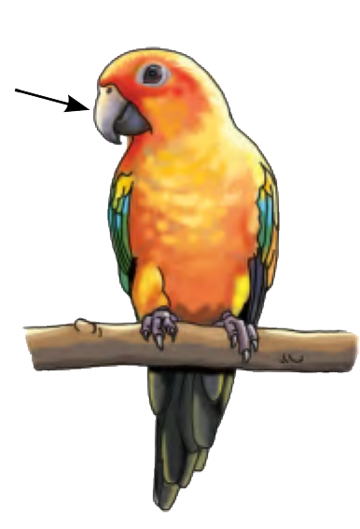
mỏ khoằm
khoằm
oăm
o
ă
m
oă - m - oăm

Slide 6




SO SÁNH
oam
oăm

Slide 7
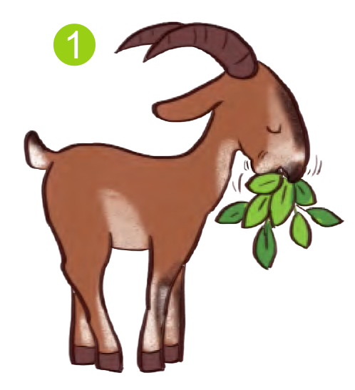
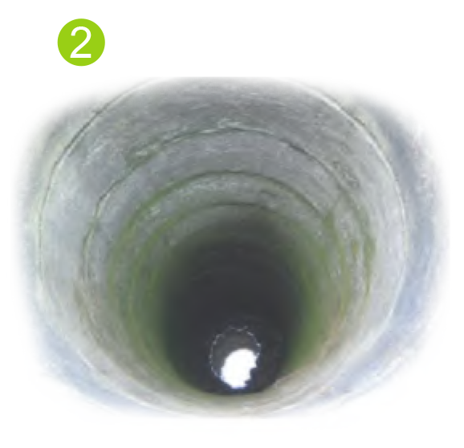
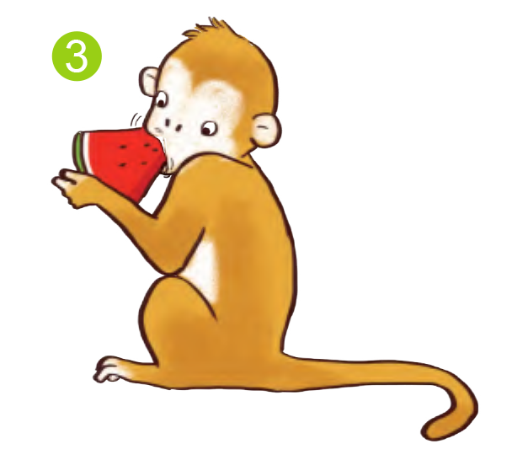
2. Tiếng nào có vần oam?Tiếng nào có vần oăm?
oam
oăm
Dê nhai lá
nhồm nhoàm.
Giếng nư­ớc sâu hoắm.
Khỉ ngoạm dưa hấu.

Slide 8
TẬP VIẾT
Notes:
8

Slide 9
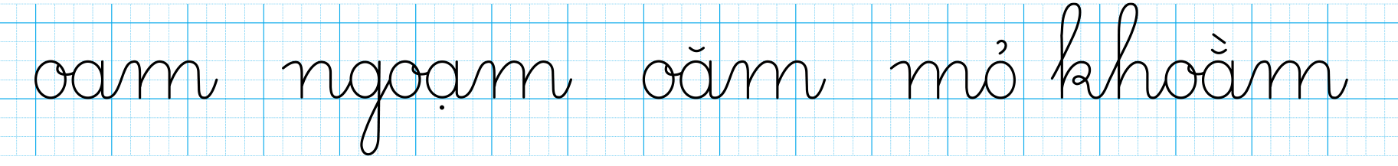
TẬP VIẾT

Slide 10


THƯ GIÃN

